Slide 1


NHIỆT LIỆT CHÀO MỪNG THẦY CÔ
ĐẾN DỰ TIẾT THAO GIẢNG MỪNG XUÂN
Tiết 20:
TRÁCH NHIỆM CỦA THANH NIÊN TRONG SỰ NGHIỆP CNH – HĐH ĐẤT NƯỚC
Giáo viên: Nguyễn Thị Bích Thuận
Tổ: Xã hội – Trường THCS Long Biên

Slide 2
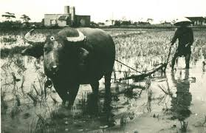
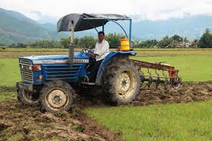
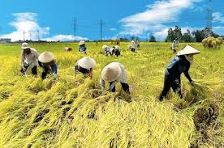
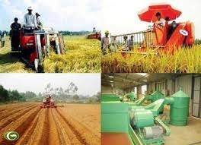
 | Hãy đặt tên cho những bức tranh ở 2 cột A, B và chỉ ra điểm giống, khác nhau giữa chúng (Công việc, các dụng cụ sử dụng, hiệu quả lao động …)
A
B

Slide 3

NHIỆM VỤ CỦA THANH NIÊN
https://youtu.be/JTVGnqnV0tI

Slide 4
NHIỆM VỤ CỦA THANH NIÊN
Học tập, rèn luyện toàn diện
Xác định lý tưởng đúng đắn
Có kế hoạch học tập, rèn luyện

Slide 5
PHƯƠNG HƯỚNG PHẤN ĐẤU
Thực hiện tốt nhiệm vụ được giao
Tích cực tham gia các hoạt động
Xây dựng tập thể lớp vững mạnh
Tu dưỡng, rèn luyện, học tập.
Thường xuyên trao đổi về lý tưởng

Slide 6
CÂU HỎI TRẮC NGHIỆM KHÁCH QUAN
* Lưu ý:
- Đọc kĩ đề
- Gạch chân vào những từ quan trọng
- Phân loại kiến thức
- Chọn đáp án đúng
Kiểm tra lại
* Yêu cầu:
- Làm câu 1, 2, 3, 4, 5 trong quyển tài liệu
- Thời gian làm bài: 5 phút

Slide 7

Em có suy nghĩ gì về nhân vật trong đoạn clip?
(Thảo luận nhóm lớn 5 phút)
https://youtu.be/KucmNWNrZQ0

Slide 8
Tốt nghiệp ra trường bác sĩ Sơn nộp đơn xin công tác tại một huyện miền núi để giúp đỡ bà con nơi đây vì ở đây đang thiếu bác sĩ. Anh đã từ chối làm việc ở thành phố nơi bố anh đã xin sẵn cho anh.
* Nội dung thảo luận:
Em có nhận xét gì về quyết định của Sơn ?
Nếu là bố mẹ của Sơn, em sẽ xử lí như thế nào ?

Slide 9
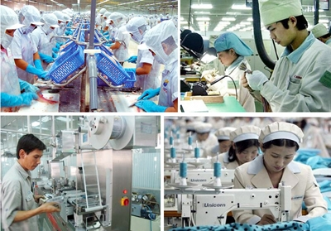
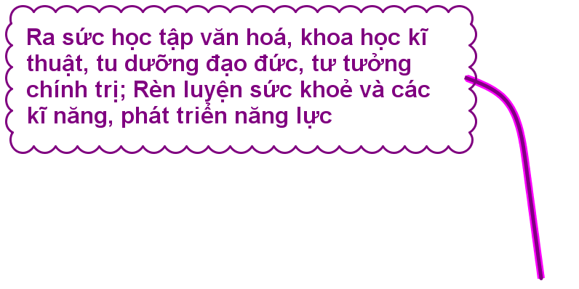
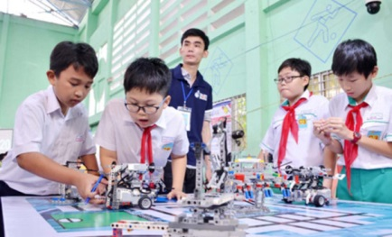



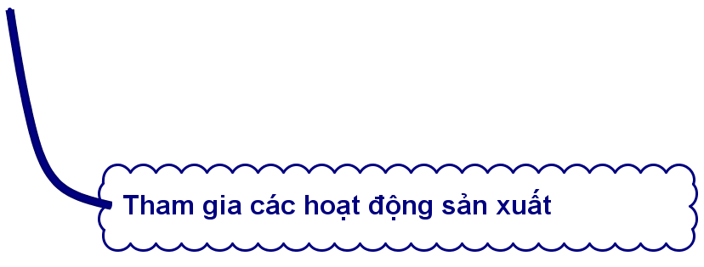



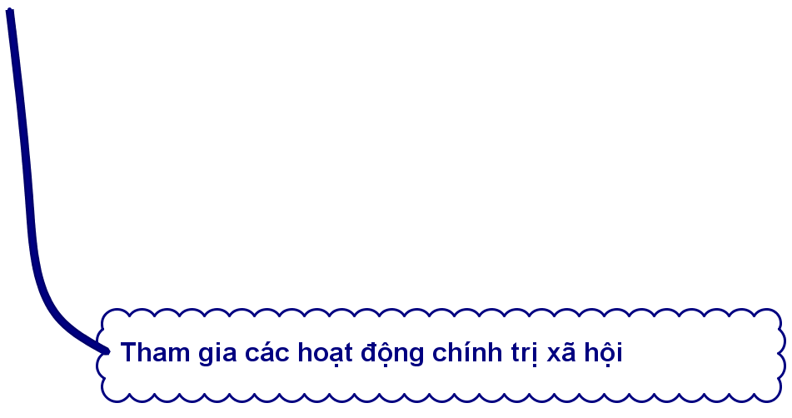







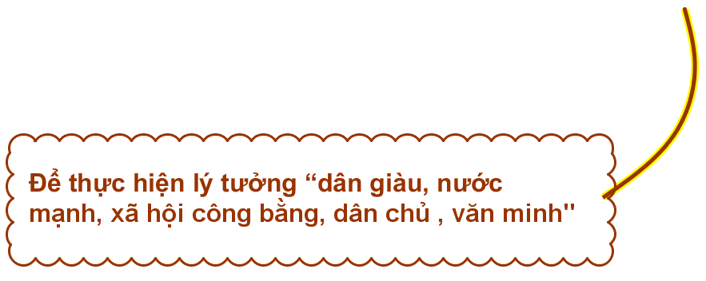


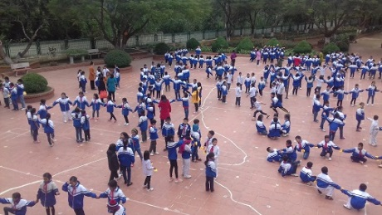
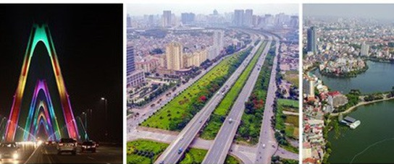

Slide 10


THANH NIÊN TRƯỜNG THCS LONG BIÊN
CÙNG PHẤN ĐẤU HỌC TẬP, RÈN LUYỆN ĐỂ TRỞ THÀNH CHỦ NHÂN TƯƠNG LAI CỦA ĐẤT NƯỚC
https://youtu.be/Hi0p-pJORnM

Slide 11
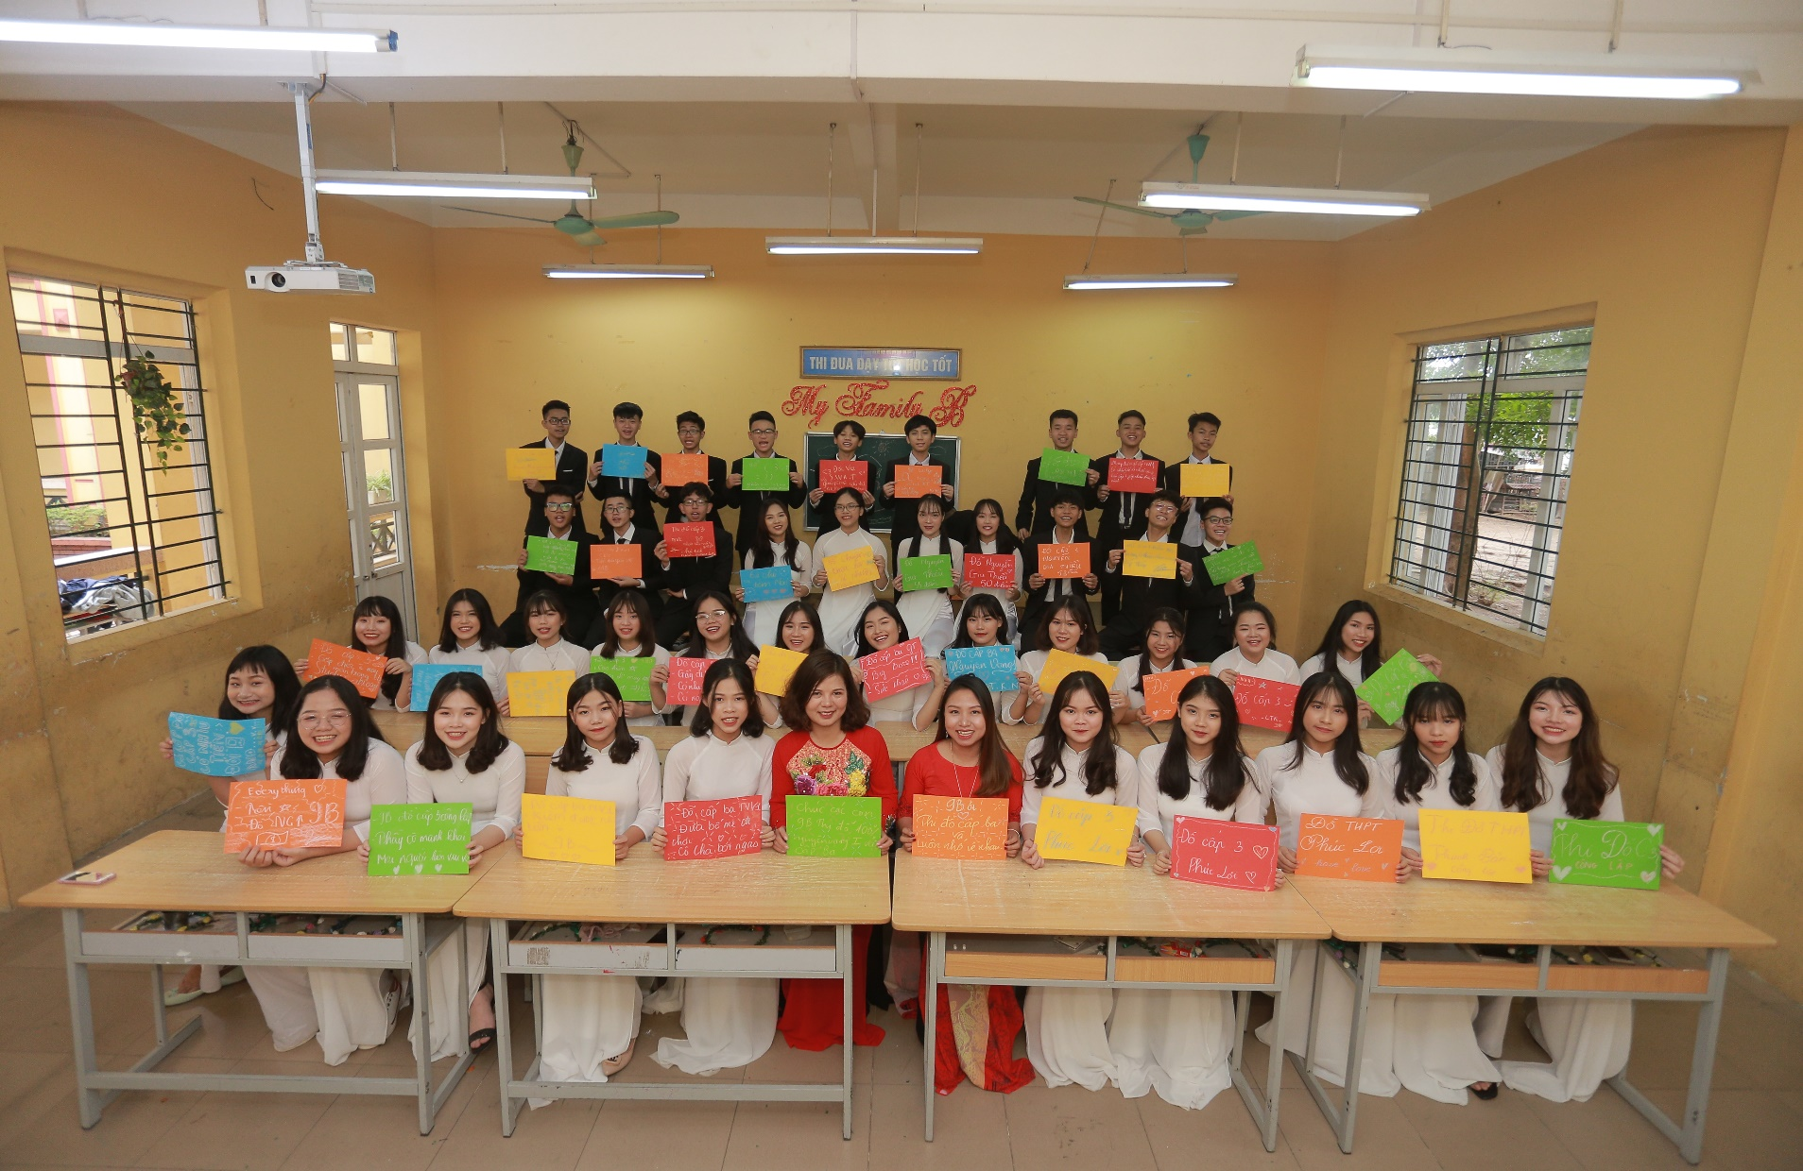
THANH NIÊN TRƯỜNG THCS LONG BIÊN
PHẤN ĐẤU HỌC TẬP, RÈN LUYỆN ĐỂ TRỞ THÀNH CHỦ NHÂN TƯƠNG LAI CỦA ĐẤT NƯỚC

